Slide 1

Java 1 – Curs 2
Alin Olteanu

Slide 2
Agenda
Recapitulare Curs 1
Operatorul ternar
Structuri repetitive
Programare orientata obiect
Constructorul
Metode si comportamente

Slide 3
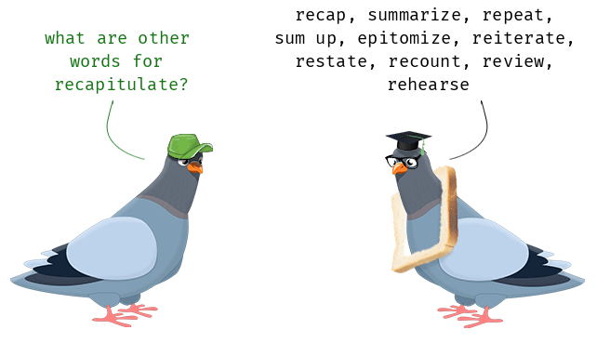
Recapitulare
Comentarii si formatare cod (clase si metode)
Primitive
Operatori
Structuri de control decizionale
  If
  Switch

Slide 4


Slide 5

Agenda
Recapitulare Curs 1
Operatorul ternar
Structuri repetitive
Programare orientata obiect
Constructorul
Metode si comportamente

Slide 6

Operatorul Elvis
Operator: ?:
Conditie ? Instructiune1 : Instructiune2
Notes:
Dezvoltare:
1. Limbaj orientat obiect
- nu este specific doar Java
- este un alt mod de programare (like procedurala)
- fiecare domeniu are propriile lui domenii (entitati) - caracteristici si atribute
- alte limbaje (C++, C#, JavaScript, PHP, Python)
- din cursul 2
2. Java este un limbaj compilat si interpretat
- scris in limbaj cat mai natural (caractere, text) salvat in fisiere text
- fisierul .java -> compilare -> .class (continut binar) -> interpretare pentru fiecare sistem de operare (JVM) -> SO
- compilat de java compiler (javac)
3. Portabilitate
- fiecare .class poate fi rulat atat pe Windows cat si pe Linux chiar daca compilarea s-a facut pe Windows
- o singura compilare
- avantaj (nu se expune codul sursa, ci doar fisierele de executie)
- C nu functioneaza la fel; trebuie recompilat pt fiecare sistem de operare
Dezavantaj 2: timp mai mare de raspuns (doua operatii) Aplicatii care nu sunt dezvoltate in acest fel? Jocuri
4. Open Source
- oricine poate sa contribuie la dezvoltarea limbajului
- cod sursa liber ce poate fi dezvoltat

Slide 7
Agenda
Recapitulare Curs 1
Operatorul ternar
Structuri repetitive
Programare orientata obiect
Constructorul
Metode si comportamente

Slide 8
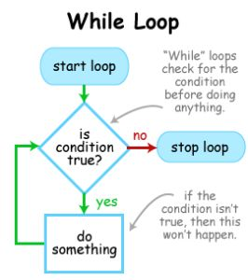
While
while (conditie) {
instructiune1;
instructiune2;
}
Utilitate?
Bucla infinita?

Slide 9
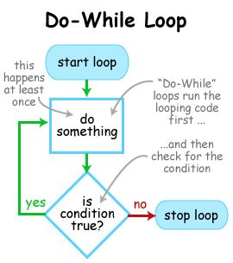
Do … While
do {
instructiune1;
instructiune2;
} while (conditie);

Slide 10
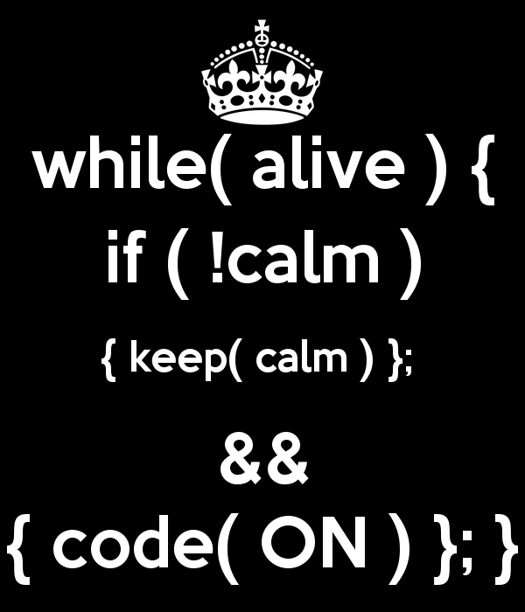

Slide 11
For
for (initializare; conditie; control)
Se pot declara mai multe variabile (obligatoriu acelasi tip)
Conditia poate fi simpla sau compusa
Oricare regiune este optionala for(;;)

Slide 12
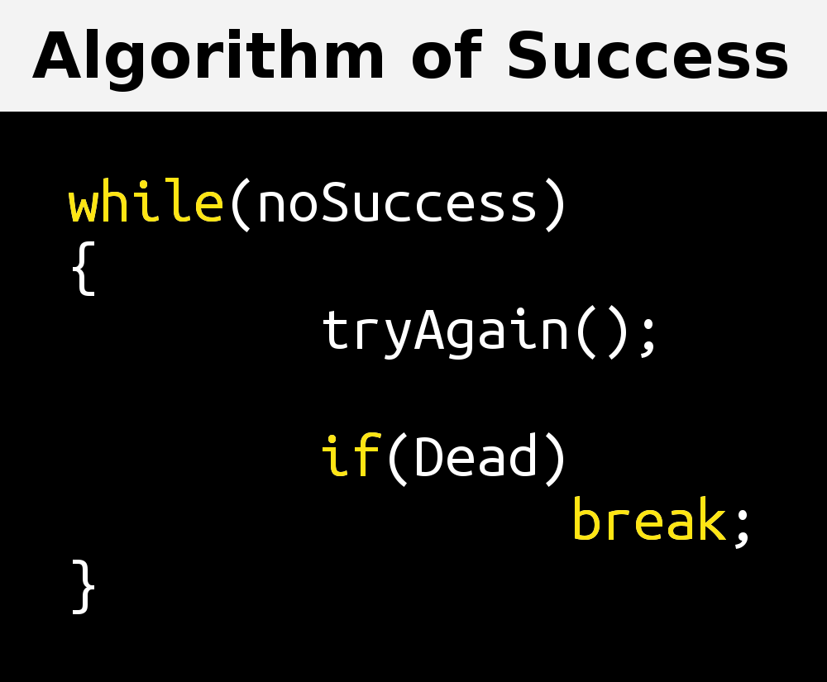
Break si continue
Break – oprirea fortata a structurii
Continue – trecere fortata la urmatorul pas
Folosite doar in structuri
repetitive
For in for

Slide 13
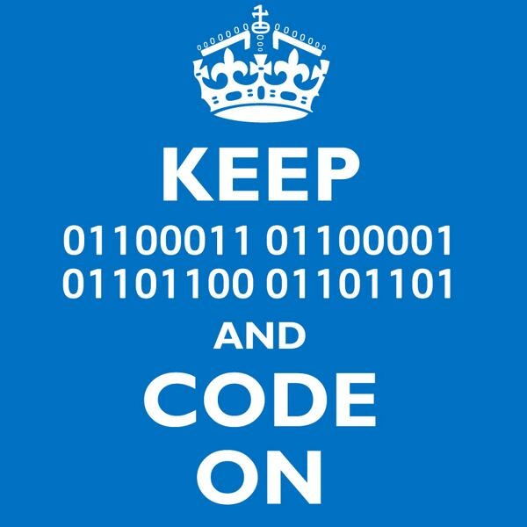

Slide 14
Agenda
Recapitulare Curs 1
Operatorul ternar
Structuri repetitive
Programare orientata obiect
Constructorul
Metode si comportamente

Slide 15
Programare orientat obiect
Domeniul este compus din mai multe obiecte – atribute si caracteristici
Clasa != obiect (obiect == instanta)
Clasa – schita a unei entitati
Metode si comportamente

Slide 16
Programare orientat obiect
New
Operatorul de dereferentiere
Zone de memorie rezervate pentru referinta (4 – 8 bytes) si atribute (in functie de tipul variabilei)
Atributele au o valoare implicita

Slide 17
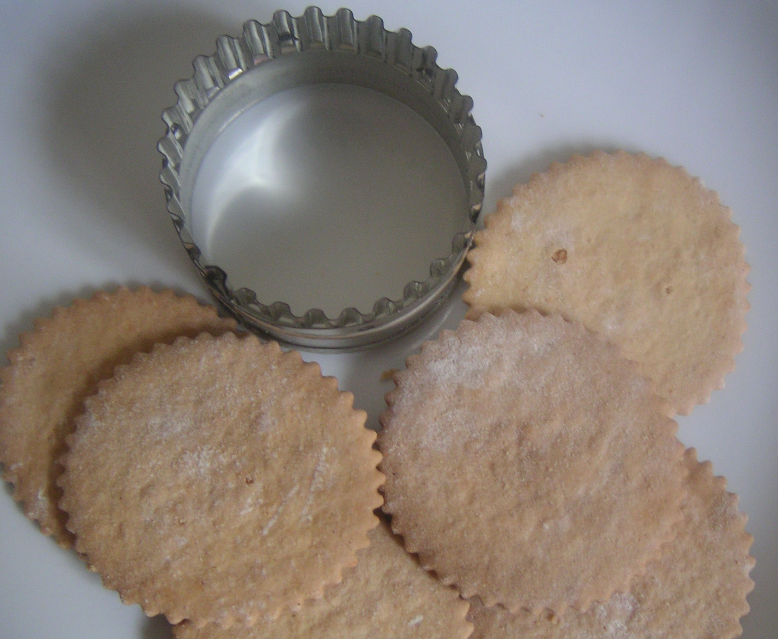
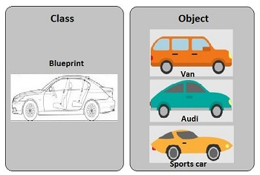
Clasa si instanta

Slide 18
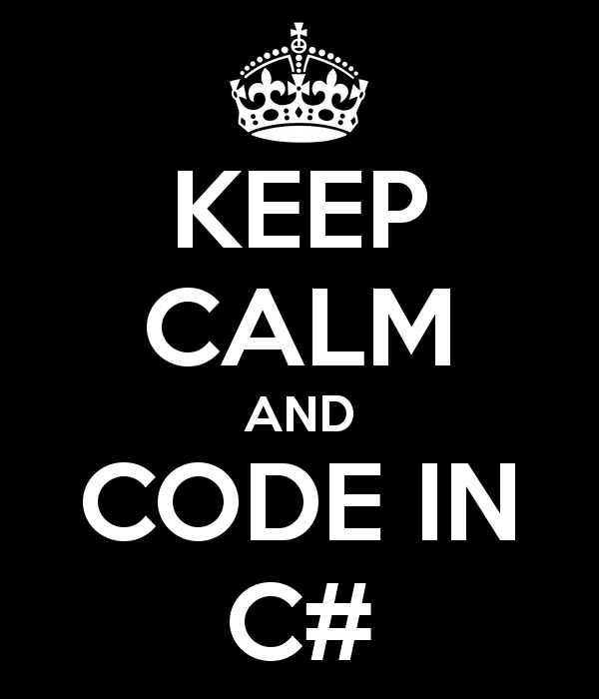

Slide 19
Agenda
Recapitulare Curs 1
Operatorul ternar
Structuri repetitive
Programare orientata obiect
Constructorul
Metode si comportamente

Slide 20
Constructorul
Se apeleaza folosind new
Tipuri de constructori:
  Impliciti
  Declarati
Caracteristici:
  Numele constructorului este identic cu cel al clasei
  Nu are tip returnat
  Poate sa aiba parametri
  Are acces la atributele clasei

Slide 21
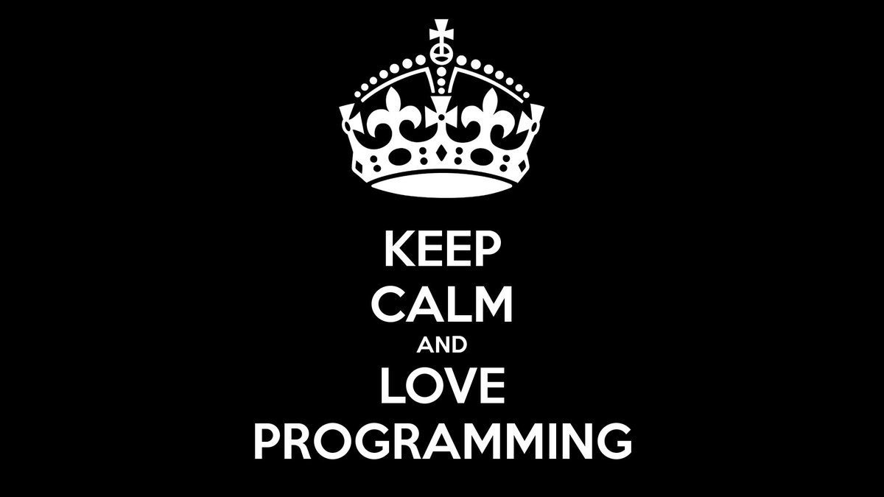

Slide 22
Agenda
Recapitulare Curs 1
Operatorul ternar
Structuri repetitive
Programare orientata obiect
Constructorul
Metode si comportamente

Slide 23
Reguli sintactice
Numele de clase sunt substantive
  Client, DetaliuFactura, PersoanaContact
Evitati nume de clasa fara inteles
InformatieComanda, DateComanda vs Comanda
Numele de clasa nu incepe cu litera, nu contine spatii sau caractere speciale (exceptie $ si _)
1stOrder, Prima Casa, Order#, Salariu$, Play_Off

Slide 24
Agenda
Recapitulare Curs 1
Operatorul ternar
Structuri repetitive
Programare orientata obiect
Constructorul
Metode si comportamente

Slide 25




